Slide 1
MATRICULAS 2019

Slide 2
Estimados Padres y/o Apoderados:
Junto con saludar informamos del proceso de matrículas 2019, tanto para estudiantes nuevos como antiguos. Dicho proceso comenzará el día miércoles 19 al viernes 28 de diciembre sin considerar el día 24 de diciembre puesto que el establecimiento no abrirá. El horario de atención de los días mencionados es: mañana de 08:30-12:30 y tarde de 15:00-17:00 hrs
Documentos a considerar:

Slide 3
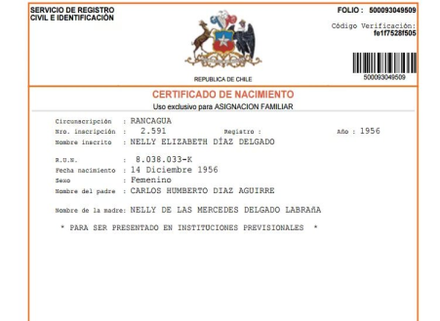
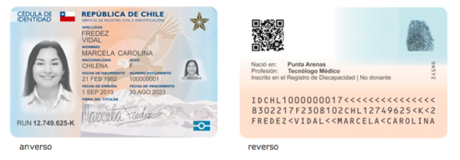
APODERADOS NUEVOS
Voucher de aceptación en el establecimiento otorgado por el MINEDUC a través de la plataforma SAE.
Certificado de nacimiento del estudiante para ASIGNACION FAMILIAR
Carnet de identidad del Apoderado.
Certificado Anual de estudios año 2018.

Slide 4
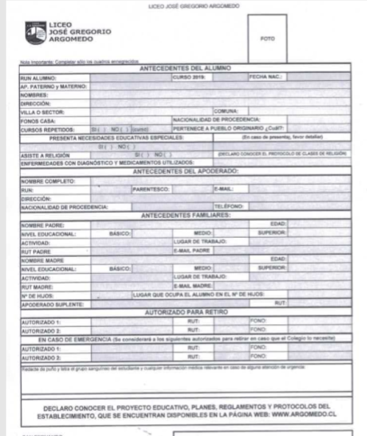
APODERADOS ANTIGUOS
Carnet de identidad del Apoderado.
Ficha de matrícula completa.
QUIEN ASISTE AL COLEGIO EN LOS DÍAS MENCIONADOS
DEBE SER EL APODERADO TITULAR.

